Slide 1
Carrinho-Mega2560-BraçoRobótico-NRF24L01 – 21/02/2022
UPGRADE para o Carrinho com braço robótico controlado por NRF24L01
Este projeto acrescenta melhorias tanto no hardware quanto no software utilizado em meu projeto anterior contendo a plataforma robótica Rocket Tank e a placa Julieta produzidas pela RoboCore (www.robocore.net), e controladas pelo NRF24L01. Essas alterações foram iniciadas a partir do teste em ambiente externo que realizei após postar o vídeo original entitulado “Carrinho com braço robótico controlado por NRF24L01” que pode ser visualizado em https://www.youtube.com/watch?v=O1EzsGUuY1I&t=8s .
Enquanto testado em ambiente interno, com piso liso, a tração do carrinho não parecia ruim, mas no ambiente externo com piso rústico, a coisa foi bem diferente.

Slide 2
Carrinho-Mega2560-BraçoRobótico-NRF24L01 – 21/02/2022
Ocorre que muitos carrinhos com tração através de duas rodas traseiras, com esteiras ou não, normalmente encontrados na internet, tem o giro para esquerda ou direita realizados por uma das rodas enquanto a outra fica desabilitada ou mesmo travada. Isso além de ser um desperdício de energia, pois a roda parada exige mais do motor que gira, ainda pode fazer com que a esteira da roda parada escape dos eixos (meu caso no teste em piso rústico).
A maneira correta, eficiente e interessante, é acionar os motores em sentido contrário um ao outro conforme o giro para a esquerda ou a direita. Isso resulta em um movimento suave e o carrinho gira sobre seu próprio eixo. Como esse movimento gera muito pouco atrito da esteira com o piso, ele consome menos energia.

Slide 3
Carrinho-Mega2560-BraçoRobótico-NRF24L01 – 21/02/2022
Também substitui a placa Julieta por uma placa Arduino Mega 2560, o shield sensor V2 e a ponte H do L298N pois gosto de testar placas diferentes e opções como os shields. Por falar em shield, eu mantive o shield sensor Nano V3.0 no trasmissor.
Comecei por realizar a limpeza e nova lubrificação das rodas, eixos, engrenagens e suportes das rodas da plataforma e comprovei que mesmo rodando pouco, já havia sujeira contaminando o lubrificante e logo isso geraria desgaste nas peças. Esse desgaste em se tratando de peças de metal já é ruim, imagine a possibilidade de quebra dos dentes das engrenagens de plástico devido a falta de lubrificante ou excesso de sujeira. Nesta ocasião aproveitei para comparar e comprovar a vantagem de ter comprado o kit de expansão para a plataforma Rocket Tank, pois mesmo com pilhas usadas, houve melhora visível em velocidade com o uso do kit em relação as engrenagens originais.

Slide 4
Carrinho-Mega2560-BraçoRobótico-NRF24L01 – 21/02/2022
Aproveitei o regulador de tensão LM7805 para alimentar o shield sensor V2 com 5V já que a saída de 5V do L298N tem baixa capacidade de corrente de saída e os servos motores podem consumir bastante energia se forem forçados durante seu funcionamento.
Criei uma plaquinha contendo dois BC337 para receberem 9V e controlarem o funcionamento do Led vermelho de 10mm que é o alerta e os dois Leds brancos de 5mm instalados na garra, protegendo com isso as saídas 2 e 14 do Arduino Mega.
Também fiz uma plaquinha para substituir a protoboard usada para o circuito de controle das luzes dos faróis e luzes traseiras e o regulador de voltagem LM7805 contendo um transístor BC337, um transístor Darlington D560 e o relé de 5V.

Slide 5
Carrinho-Mega2560-BraçoRobótico-NRF24L01 – 21/02/2022
Na parte de código, alterei no transmissor e no receptor linhas de controle do NRF24L01 pois elas determinam o consumo e o alcance dos módulos NRF24L01. Também alterei o código na parte referente ao controle dos motores devido ao problema quando do giro para a esquerda ou direita pelo carrinho conforme mencionado anteriormente. Apesar de ser um código mais simplista, ele possibilita obter o resultado desejado.
Espero que gostem desse novo projeto e, por favor, deixem um like e se inscrevam em meu canal “Fernando Gonçalves Carvalho” .

Slide 6
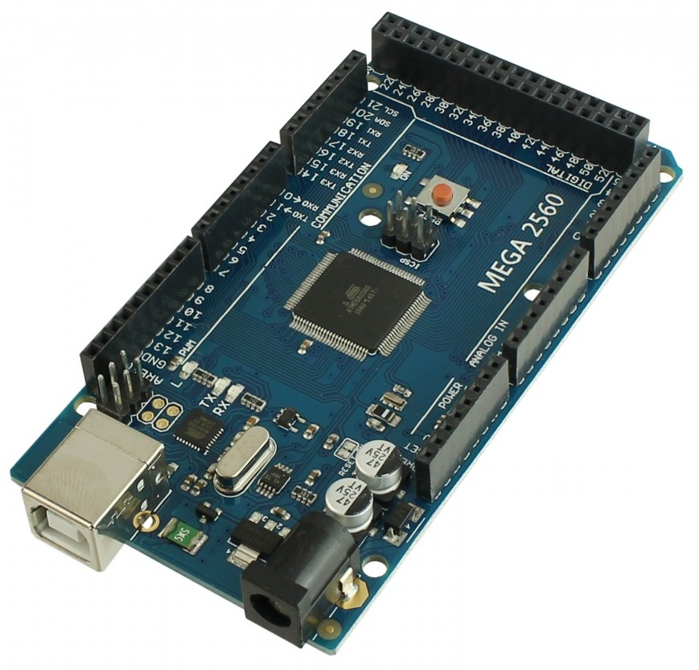
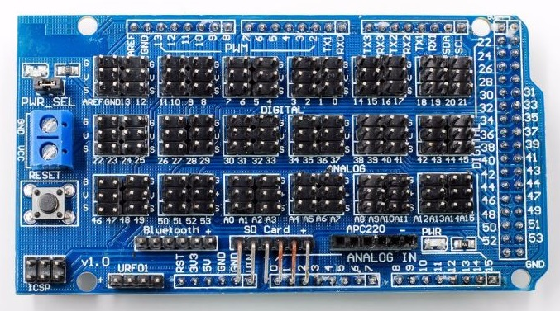
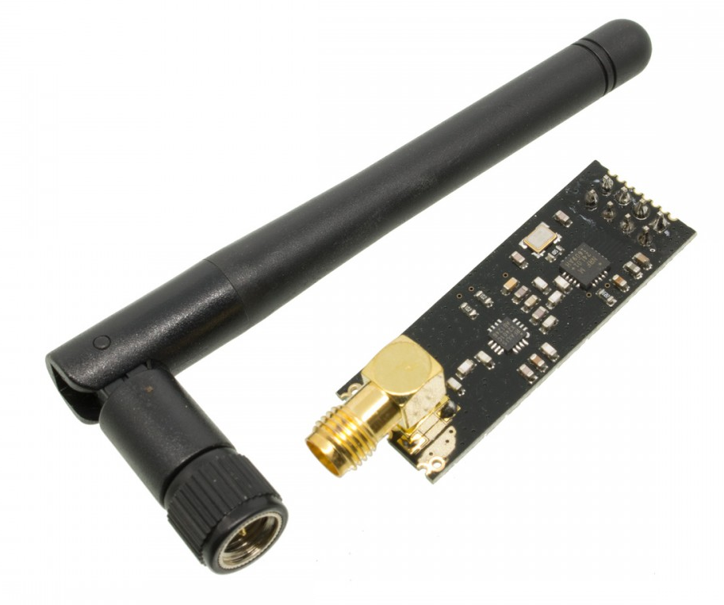
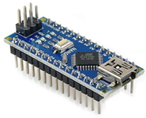
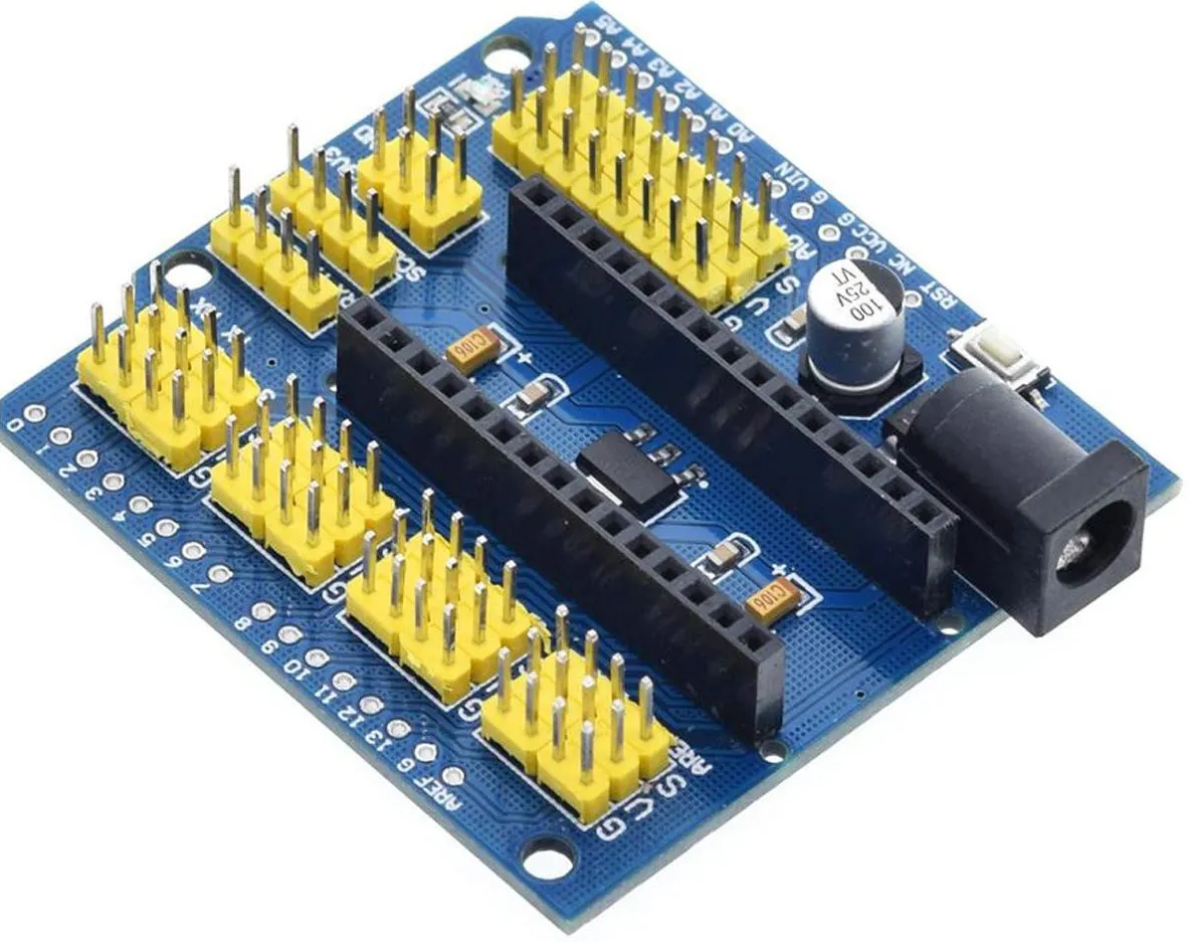
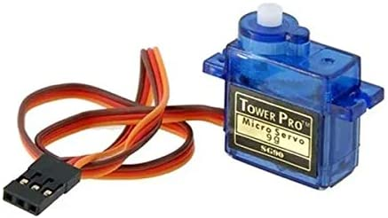
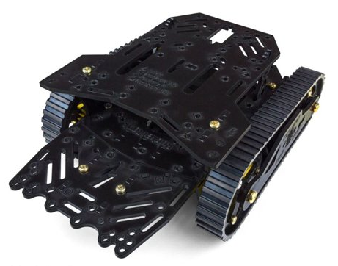
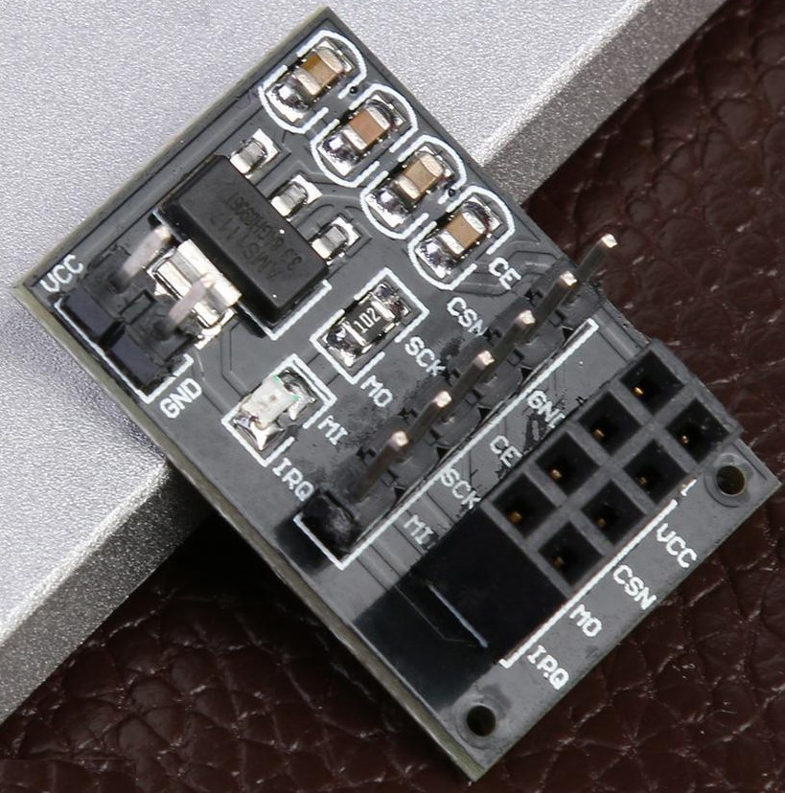
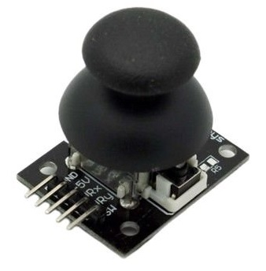
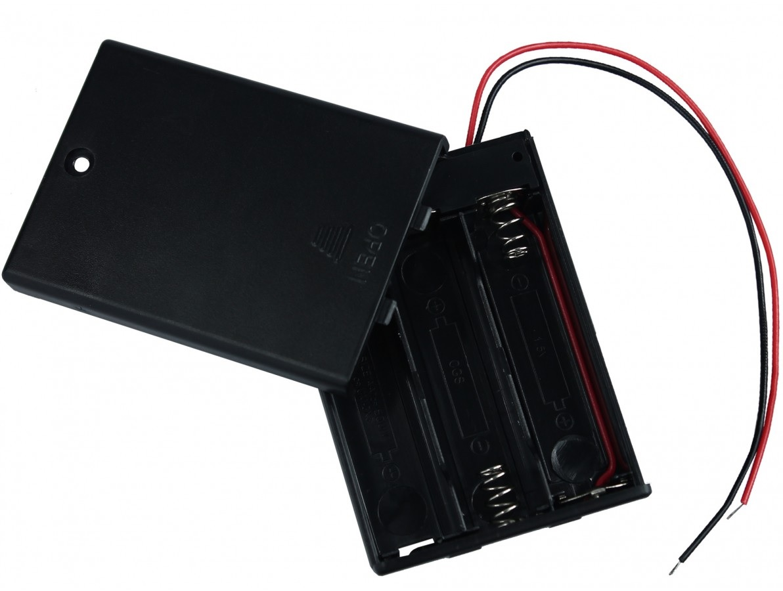
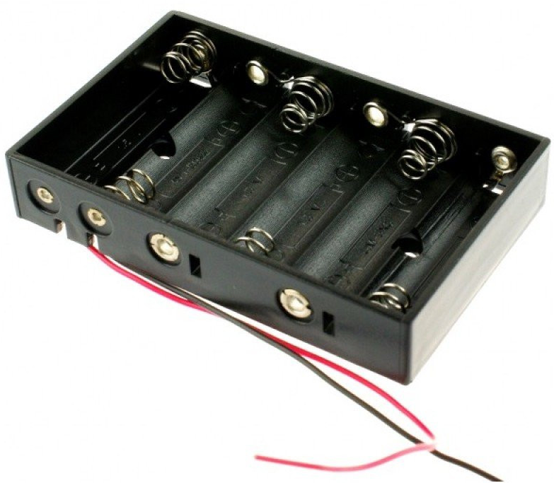
Relação de peças:
Placa Mega 2560
Shield Sensor V2.0
2 Módulos
NRF24L01
Arduino Nano
Shield Sensor Nano V3.0
4 Servos
motor
SG90
Plataforma Rocket Tank com o kit expansão
2
Adaptadores
Para
NRF24L01
3
Joysticks
Caixa para 3 pilhas AA
Caixa para 6 pilhas AA

Slide 7
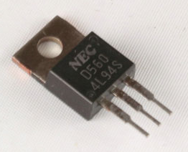
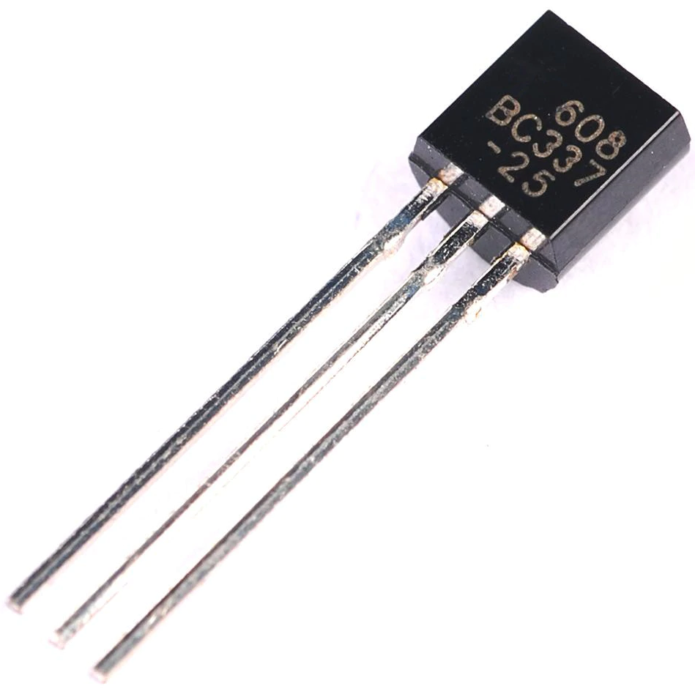
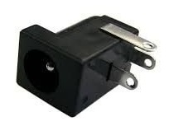
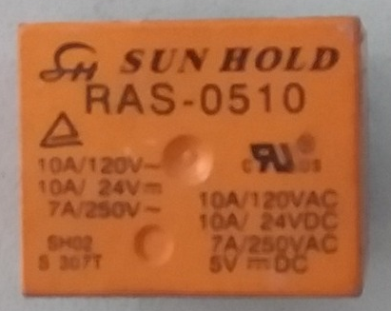
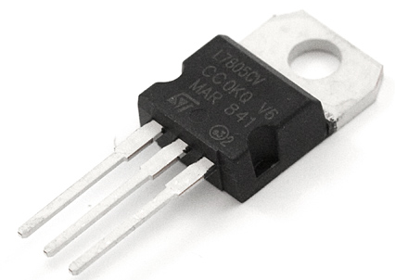
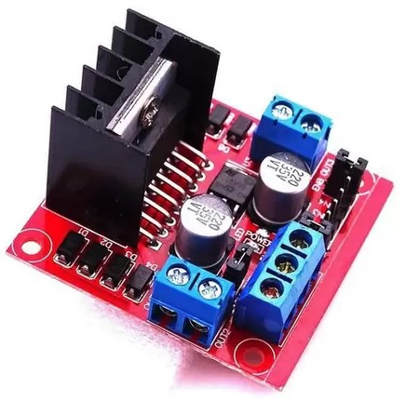
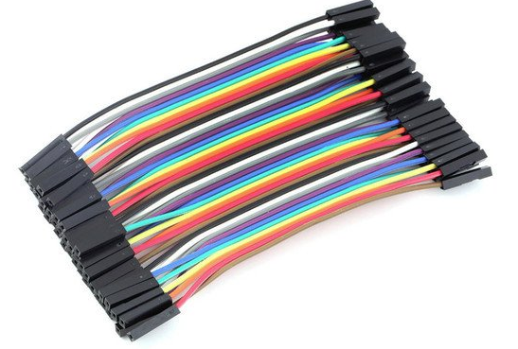
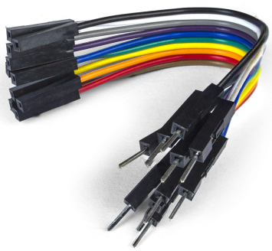
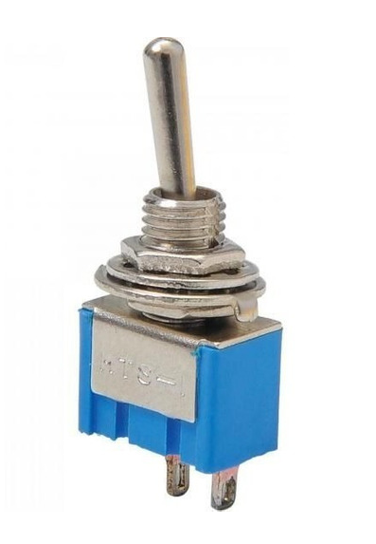
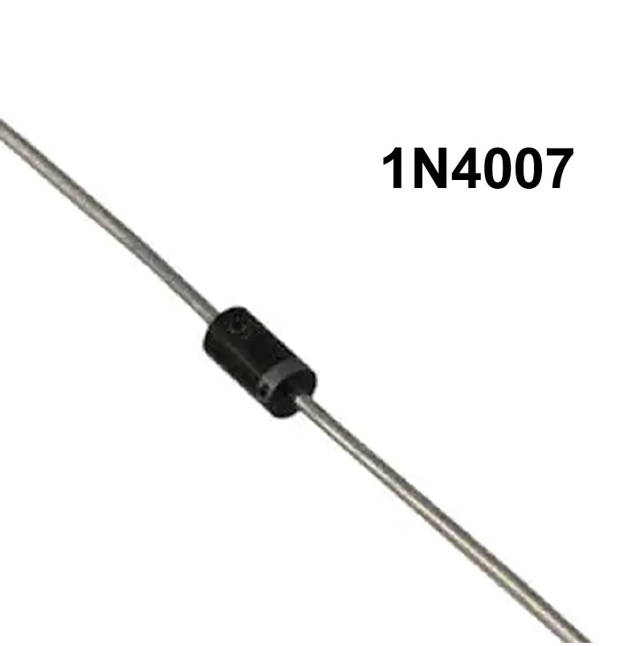
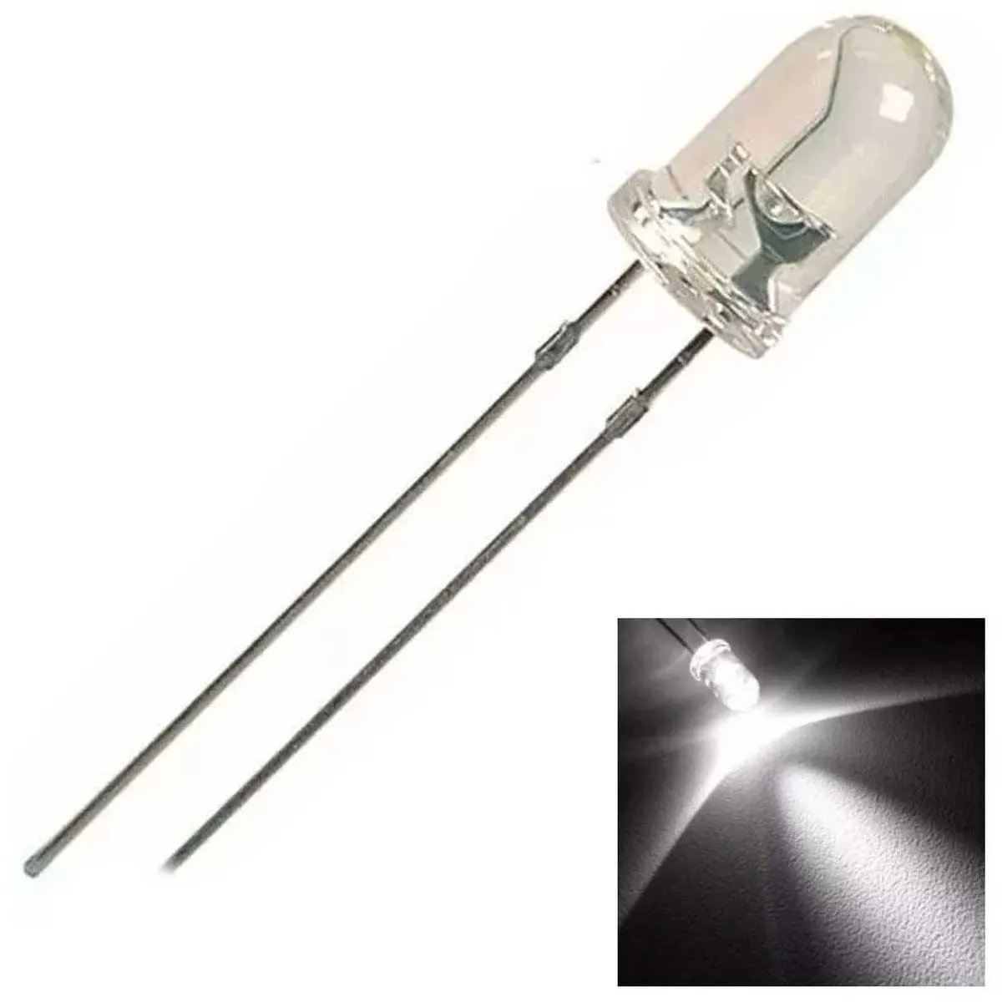
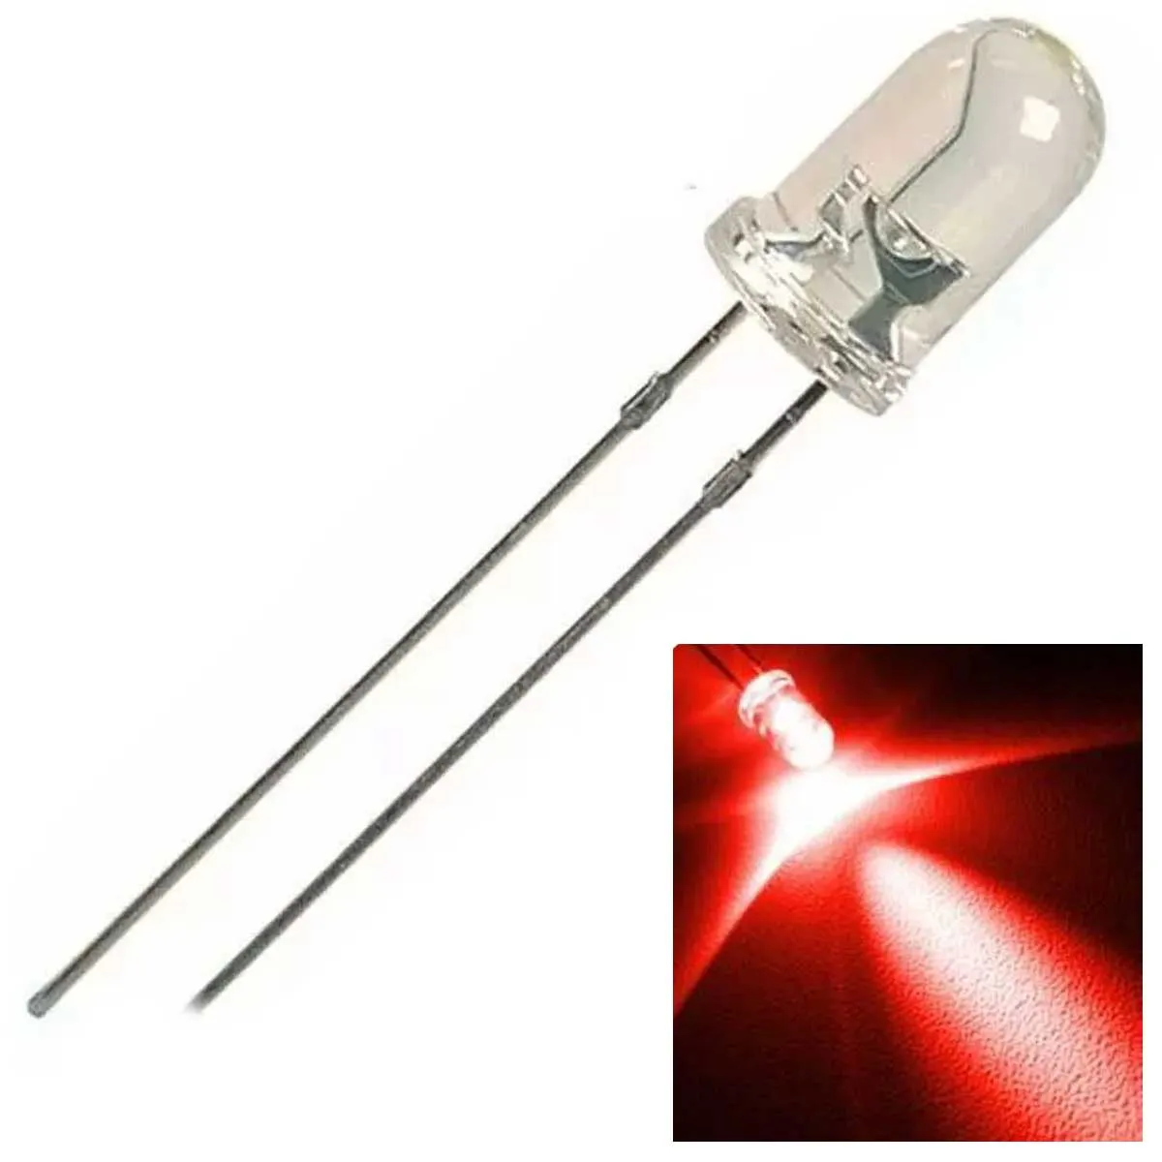
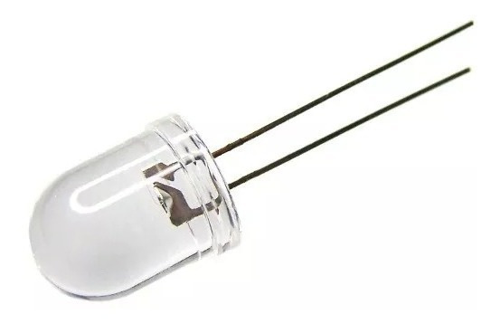
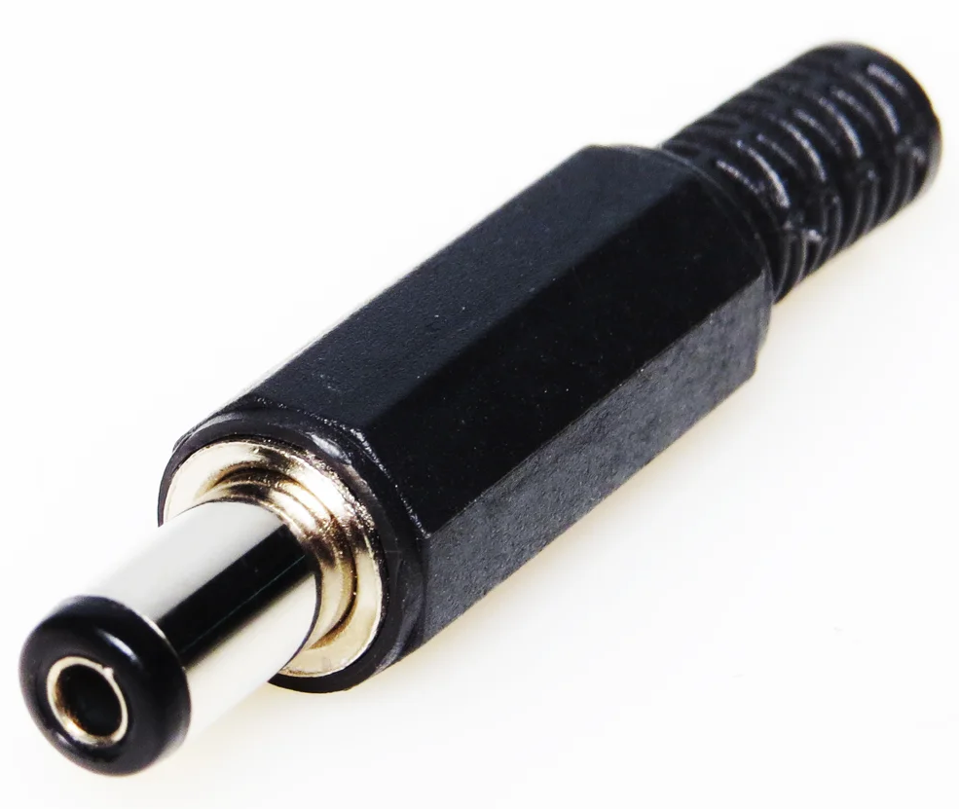
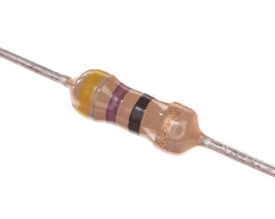
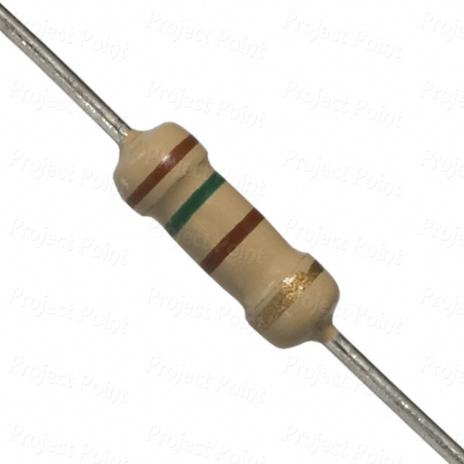
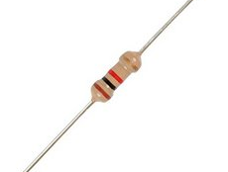
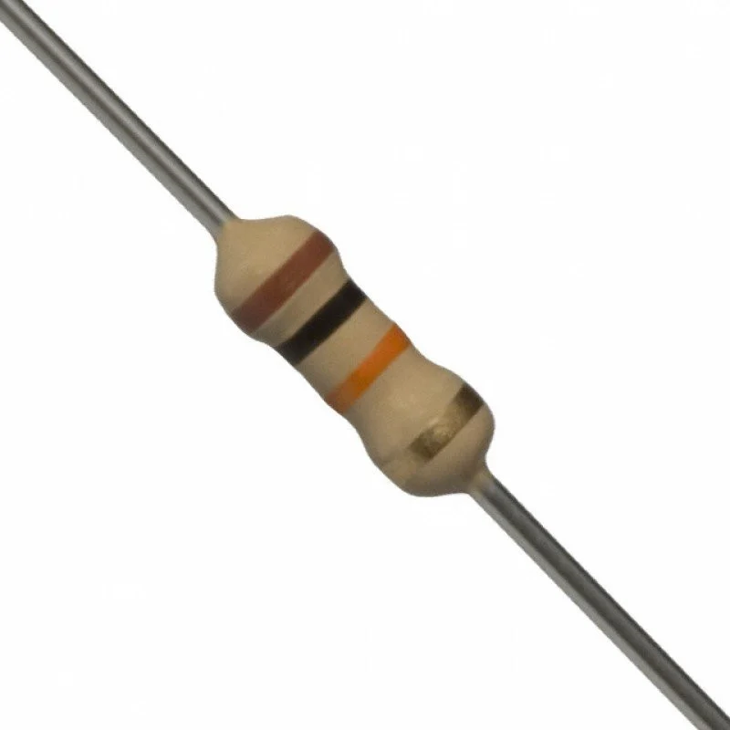
Relação de peças:
Transístor
Darlington
D560
3 Transístores
BC337
Fêmea
P4
Relé RAS-0510
Da Sun Hold
(5V)
Regulador
de tensão
7805
Ponte H
L298N
Jumper
fêmea/
fêmea
Jumper
macho/
fêmea
Chaves liga/desliga
2 pólos por
2 posições
Chave
liga/
desliga
Diodo
1N4007
8 leds brancos alto brilho 5mm
2 leds vermelhos alto brilho 5mm
led vermelho alto brilho 10mm
Macho
P4
6 resistores
de 47Ω
3 resistores
de 150Ω
3 resistores de 1KΩ
Resistor
de 10KΩ

Slide 8
Projetado e produzido por :
Fernando Gonçalves Carvalho
Eletrônico e Informata Autodidata

Slide 10
RocketTank-BraçoRobótico-Julieta-NRF24L01 – 26/12/2021
Este é o meu novo projeto. Neste projeto consegui unir a plataforma Rocket Tank e a placa Arduino Julieta (ambos da RoboCore), controlados pelo NRF24L01 e meu Braço Robótico que desenvolvi e adaptei a partir de outros que encontrei na internet. O resultado me agradou muito e agora repasso a vocês as instruções para montagem. Você precisará de duas placas Arduino que podem ser a Uno, a Nano, a Leonardo ou mesmo a Mega. Mas montei e testei com uma Nano no transmissor e a placa Julieta (que é uma placa Uno melhorada pela RoboCore), no receptor. Ressalto que não testei o circuito em placas além da Julieta e a Nano.
Com relação a placa Julieta, informo que ela possui dois inversores entre saídas do ATMEGA e entradas da Ponte H formada pelo L298, isso reduz a quantidade de pinos digitais necessários e o código, como será possível observar no código do receptor que coloco á disposição.
Neste vídeo deixarei links na parte “Mostrar Mais” com os códigos e minha Playlist para outros vídeos meus relacionados ou não com este projeto. Confira.

Slide 11
RocketTank-BraçoRobótico-Julieta-NRF24L01 – 26/12/2021
Através do link https://lastminuteengineers.com/nrf24l01-arduino-wireless-communication/ você obterá informações preciosas sobre o NRF24L01, tanto sobre o módulo com antena na placa quanto ao módulo de antena acoplada à placa. Você poderá traduzir facilmente o texto em inglês abrindo esse link no Chrome e clicando com o botão direito do mouse em “Traduzir para o português”.
Recomendo fortemente o módulo com antena acoplada e o adaptador pois essa combinação proporciona maior alcance, um estabilizador de voltagem de 3,3V e filtro de transientes. Você não deve ligar os módulos sem o adaptador, em 5V, pois os queimará. Se você preferir os módulos NRF24L01 sem o adaptador, deverá ligá-los ao pino de 3,3V da Julieta e da Nano.
Todo esse projeto e seus componentes estarão disponíveis no diretório que criei no GitHub através do link https://github.com/fernando201060/RoketTank-BracoRobotico.git , você poderá baixar todo o conteúdo em um arquivo zipado como é o padrão no GitHub.

Slide 12
RocketTank-BraçoRobótico-Julieta-NRF24L01 – 26/12/2021
Quanto aos circuitos do transmissor e do receptor cujo código encontrei na página http://guntronic.navtecgroup.com/arduino/ , tive que alterar o circuito e o código do receptor pois o projeto da Guntronic era para o controle de seis servos. Procurei desenhar os circuitos de forma que fiquem fáceis de visualizar as ligações entre os seus componentes. Não vou entrar em detalhes sobre as conexões pois as fotos no vídeo estão bem nítidas.
Já quanto as luzes, montei os faróis e as luzes traseiras com alimentação separada do Arduino para não sobrecarregar os pinos digitais e queimá-los. O regulador de voltagem LM7805 reduz de 9V para 5V para alimentar um circuito de disparo do relé de 5V, que por sua vez, é conectado a fonte de 4,5V formada por 3 pilhas AA. O pino 1 do Arduino controla este circuito. Para as luzes da garra utilizei dois resistores de 150 ohms cada em paralelo resultando em 75 ohms. Você poderá alterar para conseguir mais luminosidade mas tome cuidado com o limite de corrente que cada pino do Arduino suporta. O pino 2 do Arduino os controla.

Slide 13
RocketTank-BraçoRobótico-Julieta-NRF24L01 – 26/12/2021
Finalmente, o led vermelho alto brilho de 10mm é conectado ao pino 3 do Arduino através de um resistor de 150 ohms.
Quanto ao braço robótico que montei agora, aconselho a ver meus vídeos anteriores:
Braço Robótico controlado pelo NRF24L01;
Braço Robótico controlado por Bluetooth;
Estudo sobre Braço Robótico;
Projeto de base giratória para Braço Robótico;
Julieta e os motores, tracionando o Rocket Tank;
Arduino e celular controlando Motores DC;
Controle de 2 motores DC com o L298N e o 4001.
Nestes vídeos, que são uma sequência de aprendizado, utilizo componentes e partes de código comuns a eles, bem como acrescento minhas descobertas e experiências com o Arduino.

Slide 14
RocketTank-BraçoRobótico-Julieta-NRF24L01 – 26/12/2021
Para acessar meus vídeos basta entrar em minha Playlist no link
https://www.youtube.com/playlist?list=PLSRLxpt0aVG8H1aUExl_Oyfn2X7AEnVOd Minha Playlist também estará disponível no “Mostrar mais” desse vídeo bem como no link visível no canto direito em cima desse vídeo.
Vamos aos códigos. O código do Transmissor não foi alterado, já o código do Receptor, tive que fazer alterações e inclusão de partes do código divulgado pelo site “Mundo Projetado” que localizei a partir de uma busca na internet no link abaixo:
https://mundoprojetado.com.br/executar-duas-coisas-ao-mesmo-tempo/
Ocorre que eu não estava conseguindo casar o código do temporizador do “pisca-alerta” dentro do código do Receptor pois quando eu incluía o código, todo o resto do código dentro do loop aguardava uma brecha após a contagem de 1 segundo do pisca-alerta para ser executado. Lembrei de já ter visto outro tipo de “void” além do “setup” e do “loop” num mesmo código e antenei que dois códigos de tempo numa mesma parte dentro do código era o que estava gerando o problema.

Slide 15
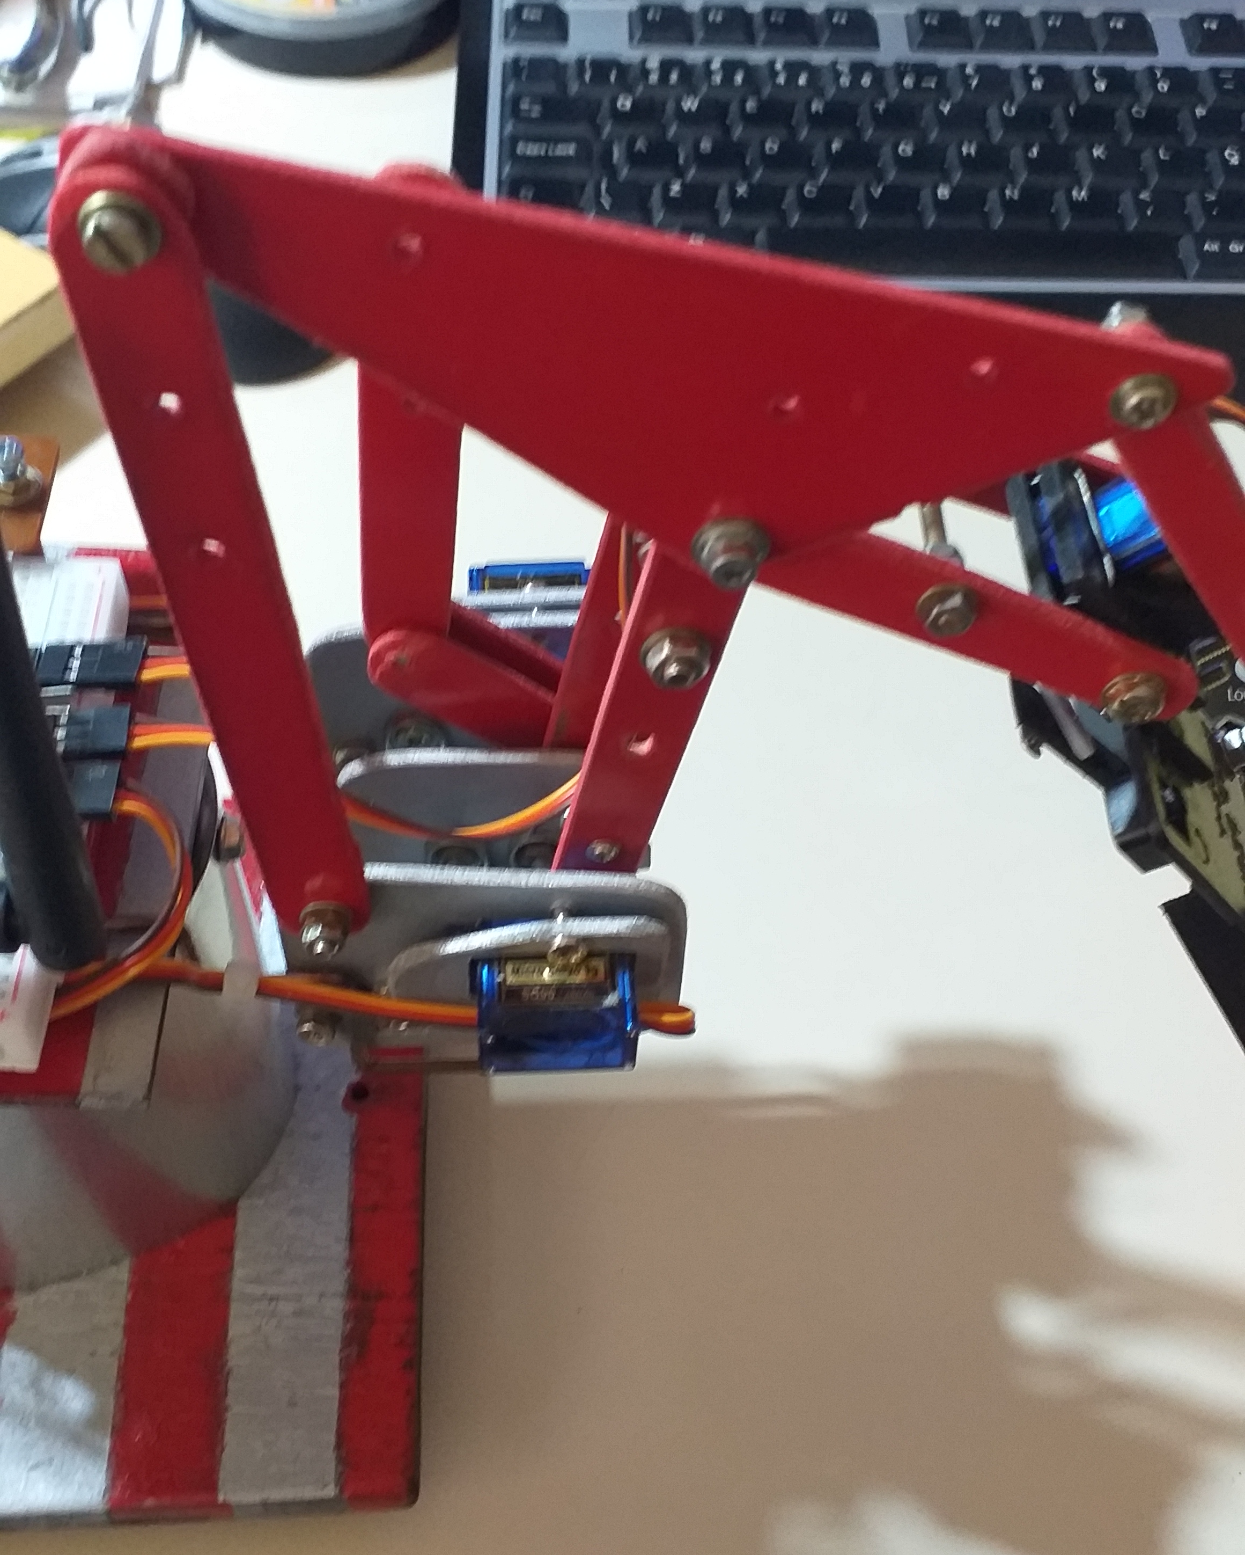
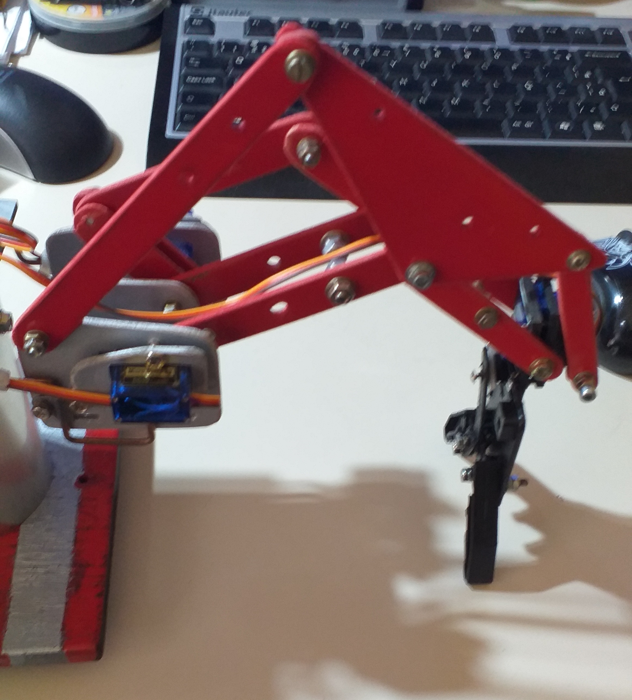
RocketTank-BraçoRobótico-Julieta-NRF24L01 – 26/12/2021
Infelizmente, não posso indicar um braço robótico do mercado para você pois
não comprei um e, portanto, não sei se ele alcançará o piso onde a plataforma Rocket Tank estará. Observe que mesmo eu tendo replicado um braço robótico, eu tive que alterar duas peças para que o braço fosse até o chão para pegar o carrinho. Nas figuras abaixo é possível observar as alterações que fiz.
Na primeira peça (a peça estreita), aumentei ela em 4cm e na segunda acrescentei 2cm a cada um dos três pontos dela.

Slide 16
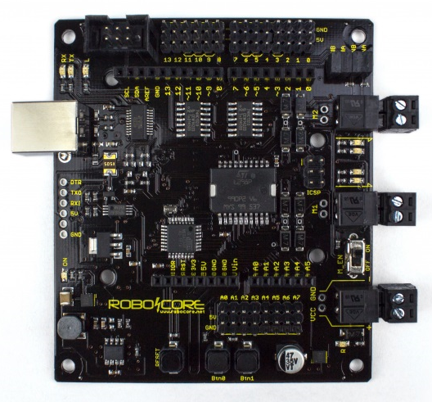
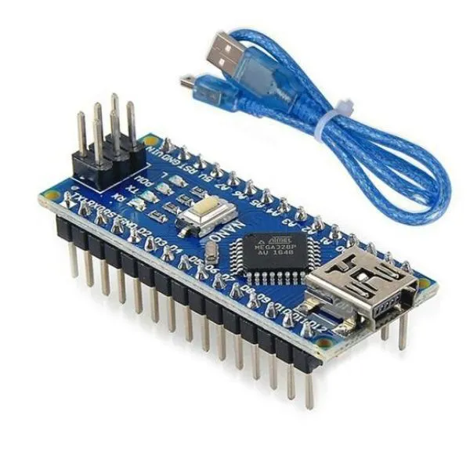
Relação de peças:
Placa
Julieta
Shield Sensor Nano V3.0
Plataforma Rocket Tank com o kit expansão
Arduino Nano
2 Adaptadores
para NRF24L01
4 Servos
motor
SG90
2 Módulos
NRF24L01
3
Joysticks
Caixa para 3 pilhas AA
Caixa para 6 pilhas AA

Slide 17
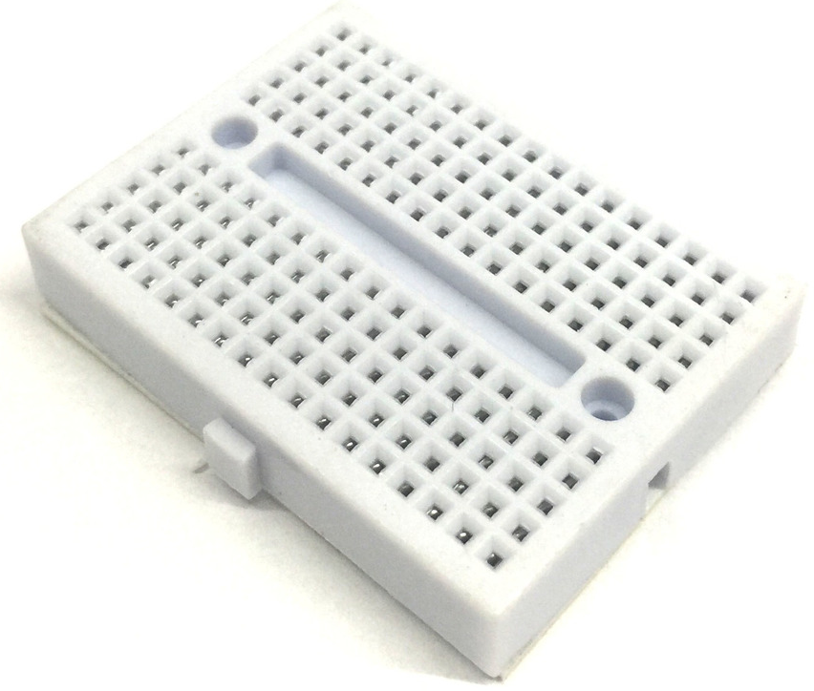
Relação de peças:
Transístor
Darlington
D560 ou TIP120
Transístor
BC337
Fêmea
P4
Relé RAS-0510
Da Sun Hold
(5V)
Regulador
de tensão
7805
Mini
Proto-
board
170 furos
Jumper
macho/
macho
Jumper
macho/
fêmea
Chaves liga/desliga
2 pólos por
2 posições
Chave
liga/
desliga
Diodo
1N4007
8 leds brancos alto brilho 5mm
2 leds vermelhos alto brilho 5mm
led vermelho alto brilho 10mm
6 resistores
de 47Ω
4 resistores
de 150Ω
Resistor
de 1KΩ
Resistor
de 10KΩ

Slide 18
Projetado e produzido por :
Fernando Gonçalves Carvalho
Eletrônico e Informata Autodidata

